Slide 1
第四次全国经济普查单位
清查办法总说明
陕西西安 2018.7

Slide 2
主要内容
一、普查方案概况
二、单位清查办法
清查目的
清查的基本原则
清查对象和清查时间
清查方式和清查内容
清查的实施步骤

Slide 3
一、第四次全国经济普查
方案概况

Slide 4
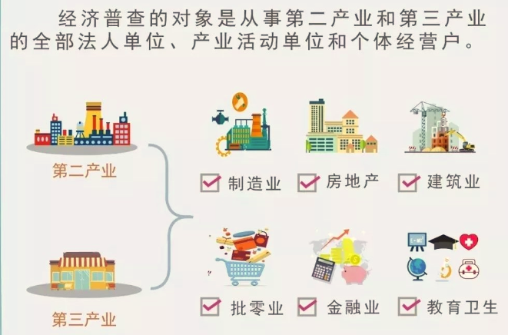
普查对象

Slide 5
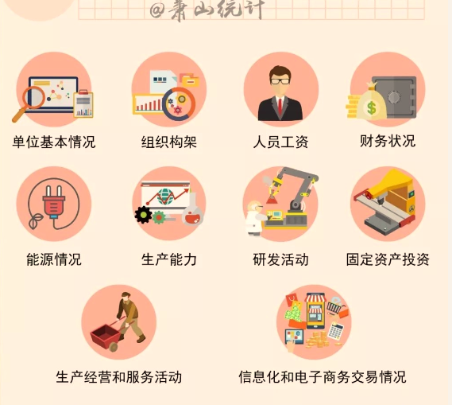
普查内容

Slide 6
普查时点和主要节点时间安排
标准时点 | 2018年12月31日
时点指标 | 2018年12月31日
时期指标 | 2018年1月1日-12月31日
单位清查 | 2018年7月底-12月
普查登记 | 2019年1月-4月
质量抽查 | 2019年5月-6月
评估发布 | 2019年8月-11月

Slide 7
普查方法
人民银行、银保监
证监
军队
铁路
金融
地方普查机构（全面登记）
地方普查机构（抽样调查）
全面清查

Slide 8
登记原则
行政区域
从事第二、第三产业的法人单位、产业活动单位和个体经营户
建筑业法人单位
所在地原则
注册地原则

Slide 9
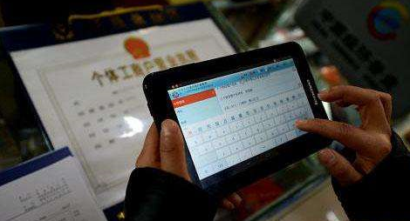
采集方式

Slide 10
二、第四次全国经济普查
单位清查办法

Slide 11
单位清查办法
清查目的
清查基本原则
清查对象
清查时间
清查方式
清查内容
清查实施步骤

Slide 12
（一）清查目的
底数
摸清各类法人单位、产业活动单位以及从事第二产业和第三产业个体经营户的基本情况
布表
准确界定第四次全国经济普查的对象与种类
分工
明确地方普查机构与部门的普查登记责任

Slide 13
（二）清查对象
全部法人单位、产业活动单位
第二、第三产业的个体经营户（有照和无照）

Slide 14
（三）清查时间
时间安排：
2018年7月底开始，2018年12月结束
2018年11月10日，各省完成审核验收

Slide 15
（三）清查时间
清查时点
各属性指标填写清查时的实际情况
个体经营户从业人员数填写2018年6月30日数据，7月以后新开业的个体经营户免填人数

Slide 16
（四）清查方式
军队系统单位和位于军事管理区域内的单位除外
使用PAD进行“地毯式”逐一入户清查（保密纸质）
国家下发的人民银行、银保监、证监、铁路部门单位名录只填两项指标，不入户

Slide 17
（五）清查表式和清查内容
基层表
法人和产业活动单位清查情况（621表）
个体经营户清查情况（622表）

Slide 18
（五）清查表式和清查内容
法人单位和产业活动单位清查内容
单位识别信息 -- 单位状态信息
分组分表信息 --单位结构信息

Slide 19
法人单位和产业活动单位
单位识别信息
统一社会信用代码
单位详细名称
法定代表人（负责人）
所在地和注册地
联系电话

Slide 20
法人单位和产业活动单位
单位状态信息
开业（成立）时间
运营状态

Slide 21
法人单位和产业活动单位
分组分表信息
登记注册类型
行业代码
单位类型
机构类型
执行会计标准类别

Slide 22
法人单位和产业活动单位
分组分表信息
是否生产能源产品
是否经销能源商品

Slide 23
法人单位和产业活动单位
单位结构信息（产业活动单位信息双向填报）
法人下属产业活动单位一览表
产业活动单位归属法人情况

Slide 24
个体经营户
有无工商营业执照
统一社会信用代码（工商注册号）、个体经营户名称、户主姓名、详细地址、联系电话
主要业务活动、行业代码（中类）
从业人员期末人数和女性人数

Slide 25
（五）清查表式和清查内容
综合表
综合表一（630表）：清查结果
综合表二（631表）：部门提供单位数比较
综合表三（632表）：清查底册核查情况

Slide 26
621表单位类型
=1法人 且 是否有
下属产业单位=2否
+第5列
621表单位类型
=2产业

Slide 27
（六）清查的实施步骤
收集整理部门和统计数据
编制清查底册
地毯式清查
数据编码与
审核
查疑
补漏
上报清查结果、编制普查单位名录
数据检查与
评估

Slide 28
（六）清查的实施步骤
收集整理部门和统计数据
编制清查底册
地毯式清查
数据编码与
审核
查疑
补漏
上报清查结果、编制普查单位名录
数据检查与
评估

Slide 29
收集整理部门数据（19个部门）
收集部门数据
4级收集
整理部门数据
剔重规范
下发部门数据
逐级下发

Slide 30
名录范围 | 提供部门 | 普查机构 | 频率
企业 | 市场监管 | 省级整理 | 登记信息每天 年报信息1次
事业、机关 | 机构编制 | 各级 | 2次
社会团体 民办非企业 基金会 居村委会 | 民政部 | 国家 | 2次
农民专业合作社 | 市场监管 | 省级整理 | 登记信息每天 年报信息1次
律师事务所等 | 司法行政 | 省以下各级 | 2次
宗教活动场所 | 宗教 | 省以下各级 | 1次

Slide 31
名录范围 | 提供部门 | 普查机构 | 频率
金融行业单位 | 人民银行 银保监会 证监会 | 国家 | 2次
 | 国资委 | 各级 | 1次
 | 地方金融办 | 省以下各级 | 2次
铁路运输业单位 | 国家铁路局 铁路总公司 | 国家 | 2次

Slide 32
名录范围 | 提供部门 | 普查机构 | 频率
各类单位 | 税务 | 省以下各级 | 2次
企业 | 人力资源社会保障 | 省级或地级 | 1次
各类单位 | 市场监管总局 | 国家 | 2次

Slide 33
名录范围 | 提供部门 | 普查机构 | 频率
学校（机构）名录 | 教育部 | 国家 | 1次
公共图书馆、博物馆 | 文化和旅游部 | 国家 | 1次
卫生医疗机构 | 卫生健康委 | 国家 | 1次
航空运输业 | 民航局 | 国家 | 1次
邮政业 | 邮政局 | 国家 | 1次

Slide 34
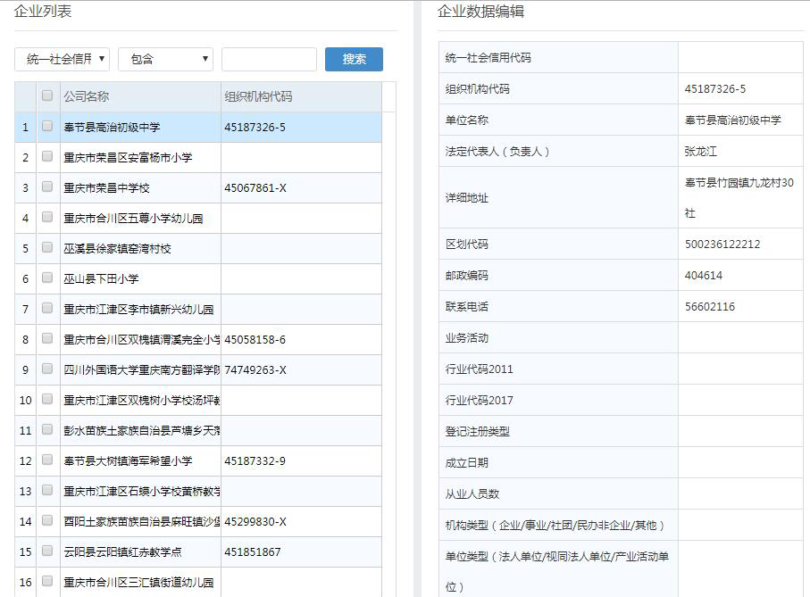
规范部门数据
剔除重复数据
剔除无效数据
规范比对指标
教育部门数据

Slide 35
收集整理统计数据
名录范围 | 普查机构
法人下属产业活动单位一览表 一套表年报 工商信息 名录库信息 | 国家
法人单位名录 产业活动单位名录 名录库信息 | 省

Slide 36
（六）清查的实施步骤
收集整理部门和统计数据
编制清查底册
地毯式清查
数据编码与
审核
查疑
补漏
上报清查结果、编制普查单位名录
数据检查与
评估

Slide 37
编制清查底册
01
整理上级下发、本级收集的部门和统计数据
02
省或省以下：将统计与部门数据（11个）比对：
编制、民政、税务、工商、司法、宗教、人行、国资委、银保监、证监、铁路
03
自动和人工合并重复数据，建立单位比对数据库

Slide 38
各类资料比对合并

Slide 39
编制清查底册
04
省或省以下：完善单位比对数据库
教育、文化、卫生、民航、邮政、人社、金融办
清理注吊销单位、保密单位
补充12位区划代码
05
省或省以下：生成清查底册

Slide 40
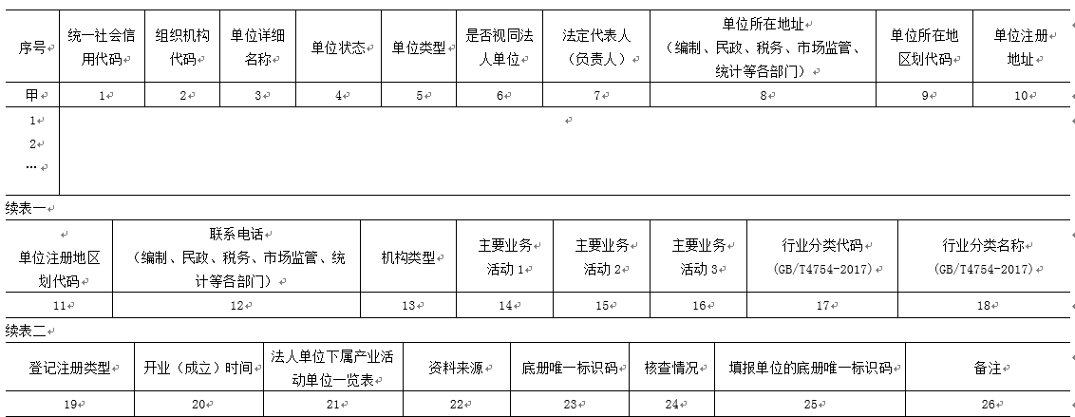
单位清查底册

Slide 41
单位清查底册

Slide 42
（六）清查的实施步骤
收集整理部门和统计数据
编制清查底册
地毯式清查
数据编码与
审核
查疑
补漏
上报清查结果、编制普查单位名录
数据检查与评估

Slide 43
“地毯式”清查
清查告知：全面宣传
线路规划：熟悉线路，明确分工
资料准备：导入全县清查底册和普查区电子地图， 普查员用品
（有条件地区可打印国家下发的金融铁路名录）

Slide 44
“地毯式”清查
普查员基本入户要求
领会普查的重要意义
注意自己的仪容仪态
自我介绍和询问技巧

Slide 45
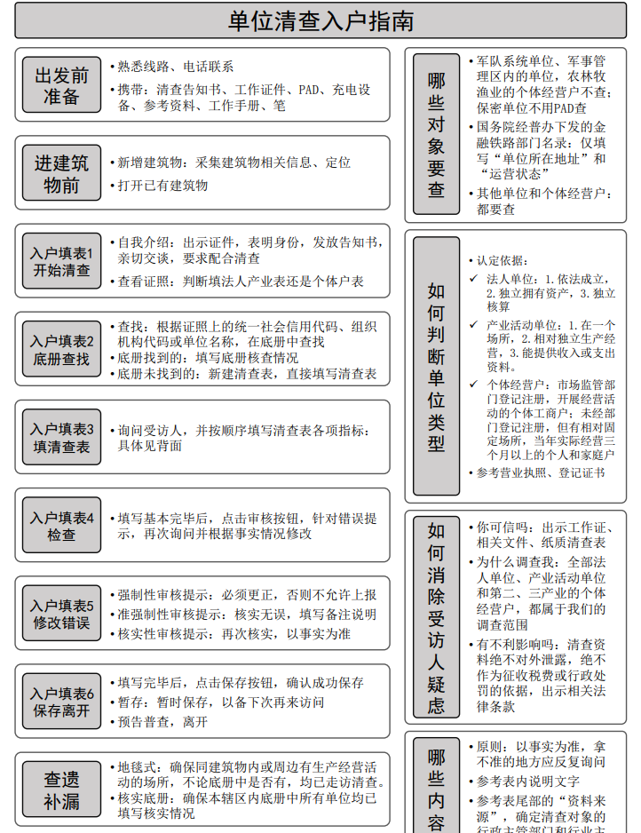

Slide 46
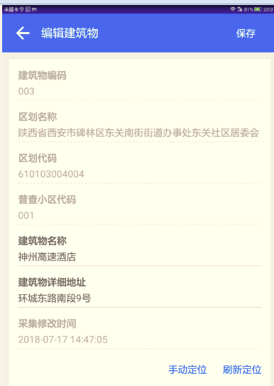
入户清查
1.采集建筑物信息
保密单位不得定位！

Slide 47
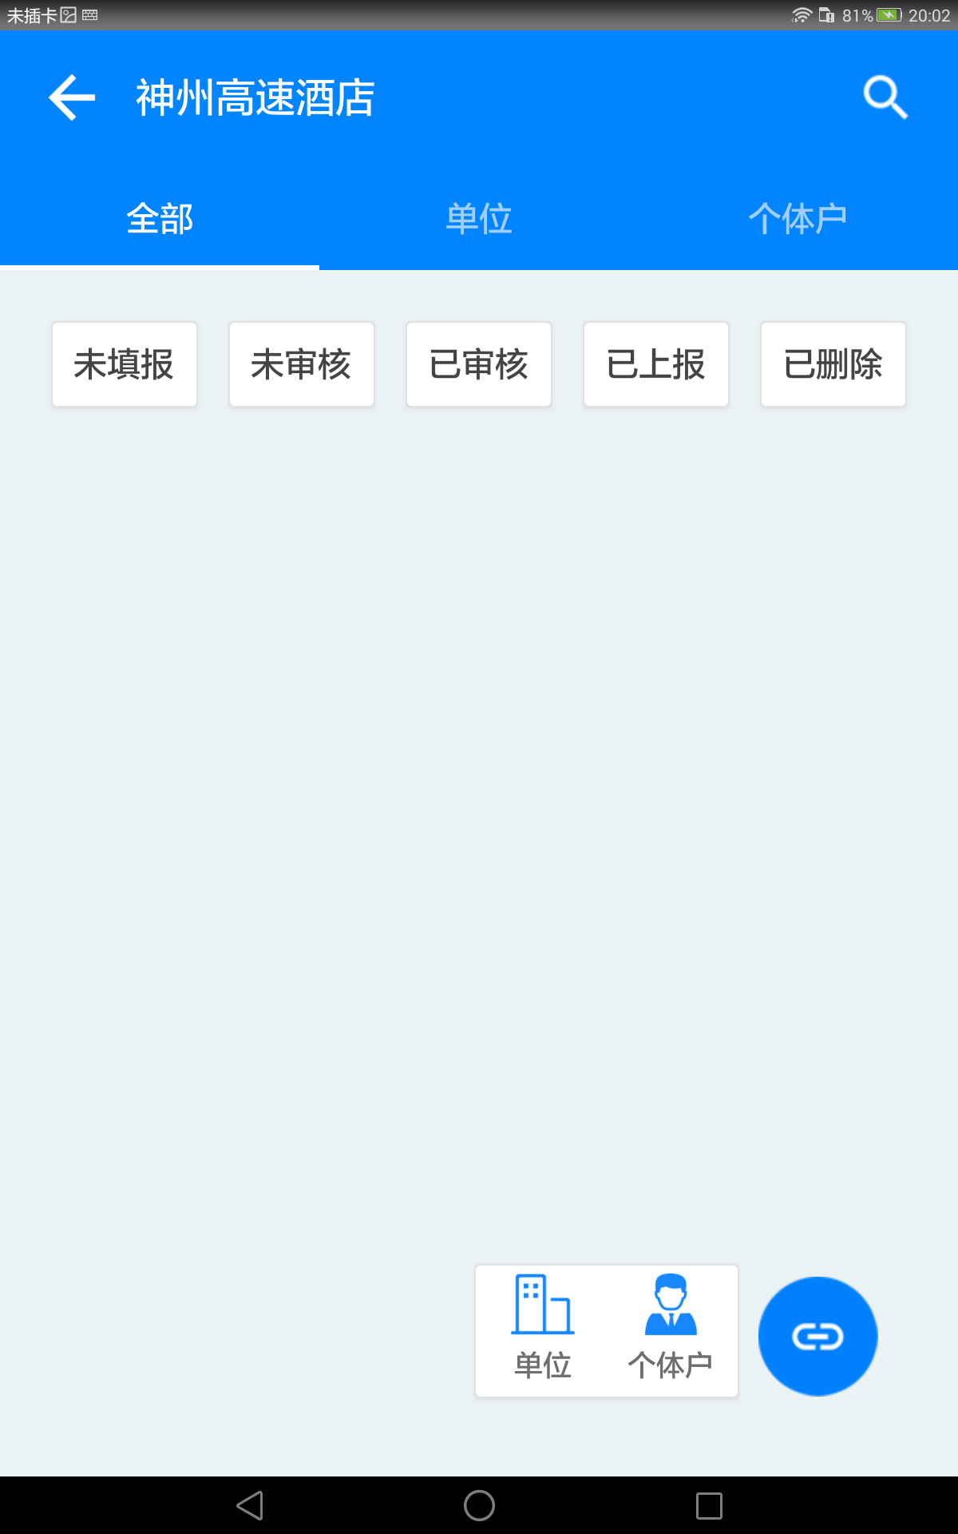
入户清查
2.判断清查对象类型
填不填表
填哪张表

Slide 48
入户清查
不填表：
军队系统普查对象
不符合单位划分规定：注册未经营、2018年以前关闭 不符合产业单位条件的内设机构
一产个体经营户
国家下发的金融铁路名录只填两项（不入户）

Slide 49
入户清查
不通过PAD填表
未领证照的法人单位本部（平台生成）
保密单位

Slide 50
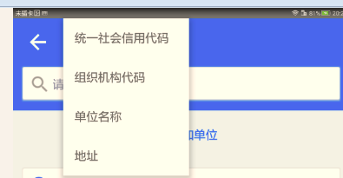
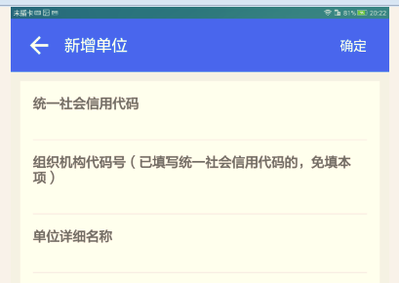
入户清查
3.填写清查表
底册已有：调入核实
底册没有：新增填写

Slide 51
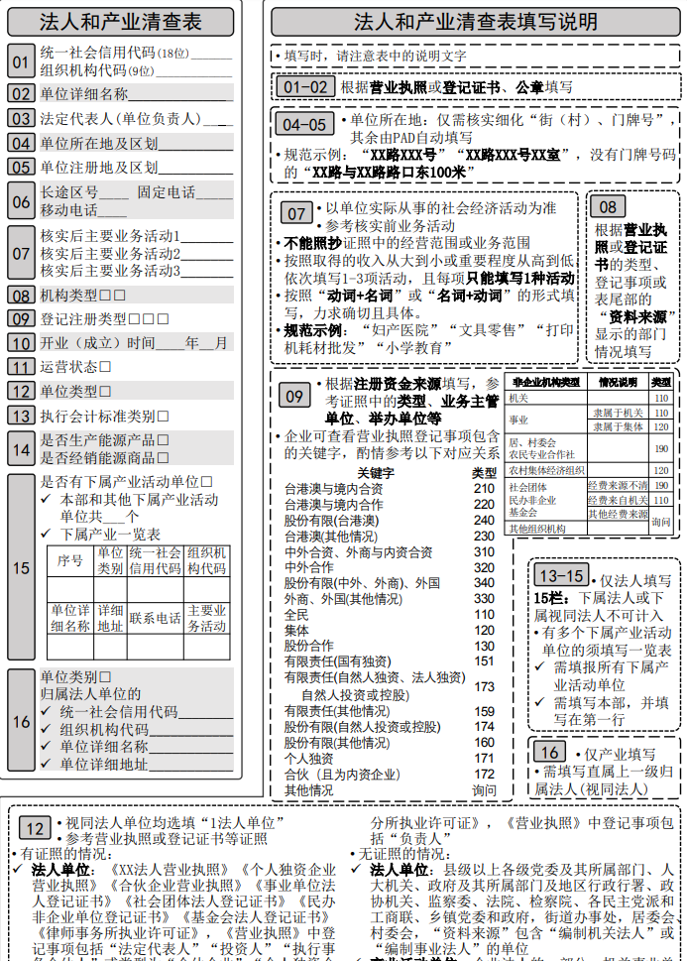
入户清查
3.填写清查表：
证照填写
问询填写

Slide 52
入户清查
指标名称 | 注意事项
核实后主要业务活动1 | 必填项 | 4-10个汉字 | 切勿照抄证照
 | 金融、铁路、房地产开发-资料来源
机构类型 | 机关和事业 | 宗教团体 | 农民专业合作社和农村集体经济组织
 | 机关事业、社会组织-资料来源 与统一社会信用代码、行业代码、单位类型关系

Slide 53
入户清查
登记注册类型

Slide 54
入户清查
指标名称 | 注意事项
运营状态 | 所有单位必填项
单位类型 | 依据证照、视同法人单位、资料来源
执行会计标准类别 | 特殊事业单位、居村委会 与机构类型的关系

Slide 55
入户清查
指标名称 | 注意事项
法人下属产业单位情况 | 不能填写视同法人、境外分支机构
 | 下属产业单位数合计大于等于2
 | 有本部，且只有一个
 | PAD填写最多50个

Slide 56
Notes:
本部如果没有自己的统一社会信用代码、组织机构代码，则使用统计用临时代码，编码规则：归属法人的统一社会信用代码9-16位+B
归属法人的组织机构代码1-8位+B

Slide 57
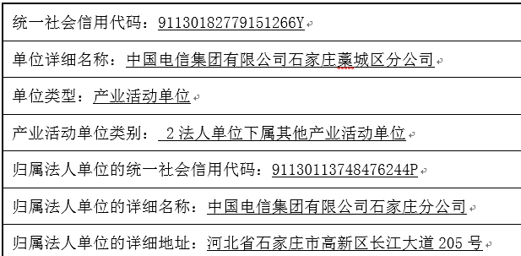
入户清查
指标名称 | 注意事项
产业单位归属法人情况 | 境外法人填写9个0、6个0
 | 填写直属的法人（视同法人）
 | 孤儿产业标记（不要改法人代码）

Slide 58
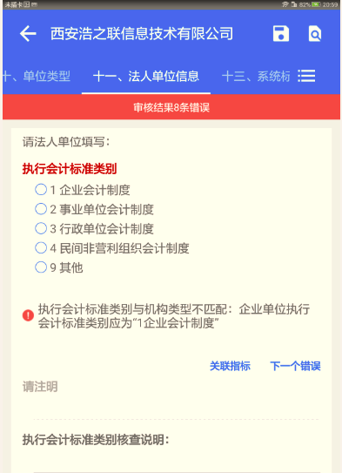
入户清查
4. PAD端审核改错
A强制性审核 B准强制性审核 C核实性审核

Slide 59
入户清查
核实普查区清查底册单位，补填清查表
正常纳税单位 缴纳社保单位
机关事业单位 民政年报单位
部门协助、清查公告
上传（或导出）清查表和清查底册

Slide 60
（六）清查的实施步骤
收集整理部门和统计数据
编制清查底册
地毯式清查
数据编码与
审核
查疑
补漏
上报清查结果、编制普查单位名录
数据检查与评估

Slide 61
数据编码
普查办组织成立编码小组
农业、工业、投资、贸易、社科文、服务业等
经普领导小组办公室成员单位

Slide 62
数据编码
各级编码小组 | 工作任务 | 注意事项
县级 | 行业代码 | 本表、一览表 智能赋码是参考
 | 区划代码 | 注册区划、一览表
 | 统计用临时代码 | 本表、一览表、归属法人 同一单位一致性
 | 商业综合体和商品交易市场 | 建筑物信息表 商业综合体1 商品交易市场2

Slide 63
数据编码
各级编码小组 | 工作任务 | 注意事项
地级 | 经济活动代码 | 1个大类、11个门类
省级 | 视同法人单位 | 资料来源非法人 单位类型法人
 | 组织标记 相关服务业分类
各级审核确认（国家标记） | 文化产业分类

Slide 64
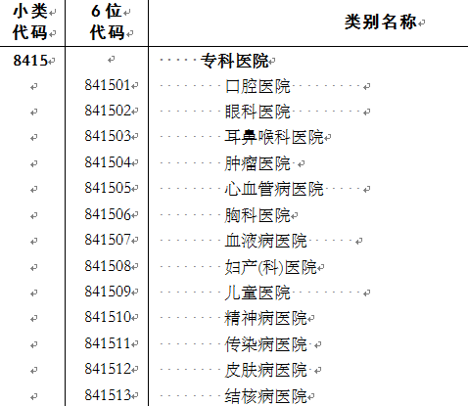
经济活动代码编写范围
大类：C制造业下的42废弃资源综合利用业
门类：G交通运输、仓储和邮政业、I信息传输、软件和信息技术服务业、J金融业、L租赁和商务服务业、M科学研究和技术服务业、N水利、环境和公共设施管理业、O居民服务、修理和其他服务业、P教育、Q卫生和社会工作、R文化、体育和娱乐业、S公共管理、社会保障和社会组织等11个行业门类
目的：反映三新经济、挖掘普查资料、服务民生决策

Slide 65
数据审核
专业用户 | 审核任务
农业、工业、投资、贸易、社科文、服务业 | 主要业务活动 行业代码
人口 | 从业人员期末人数 其中：女性
能源 | 是否生产能源产品 是否经销能源商品
名录库 | 其他指标的表内审核 重名重码审核 法人和产业单位关联审核 清查表与清查底册关联审核

Slide 66
数据审核
专业 | 单位范围
农业 | 07栏 行业大类01-05
工业 | 07栏 行业大类06-46
投资 | 07栏 行业大类47-50、行业小类7010
贸易 | 07栏 行业大类51-52、61-62
社科文 | 07栏 行业大类73-75、83-90 且 08栏 机构类型为事业单位、机关、社会团体、民办非企业单位、基金会
服务业 | 其他单位

Slide 67
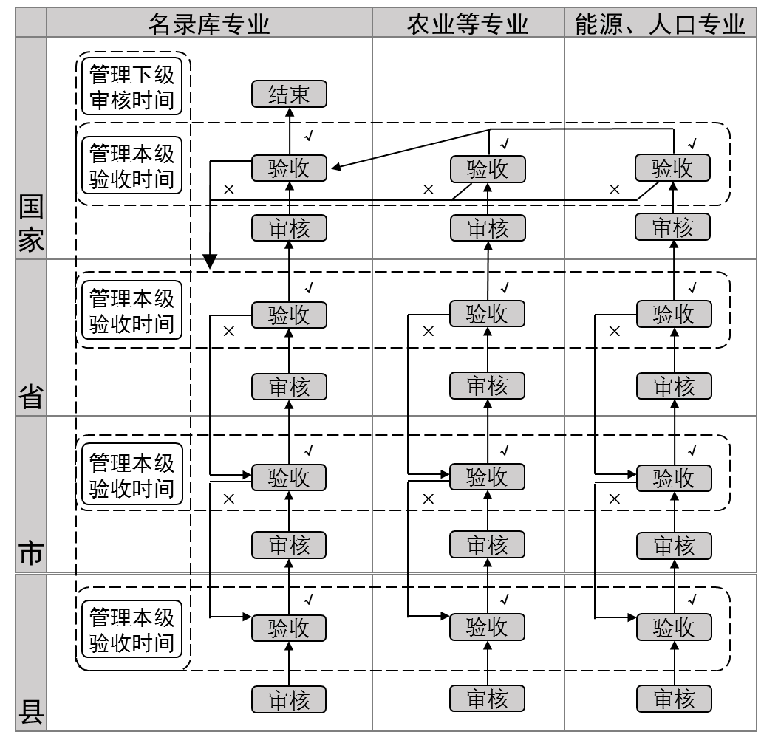

Slide 68
（六）清查的实施步骤
收集整理部门和统计数据
编制清查底册
地毯式清查
数据编码与
审核
查疑
补漏
上报清查结果、编制普查单位名录
数据检查与评估

Slide 69
查疑补漏
根据新增名录补漏：部门提供数据
根据清查底册补漏：部门提供数据
根据关联审核补漏：清查对象填报

Slide 70
（六）清查的实施步骤
收集整理部门和统计数据
编制清查底册
地毯式清查
数据编码与审核
查疑
补漏
上报清查结果、编制普查单位名录
数据检查与评估

Slide 71
数据检查与评估
数据检查：县级抽取一定比例（至少3个）的普查小区
如：法人单位或产业活动单位的漏登率高于3%，要重查
（复查法人单位数—清查法人单位数）/ 复查法人单位数*100≥3%
个体经营户的漏登率高于5%

Slide 72
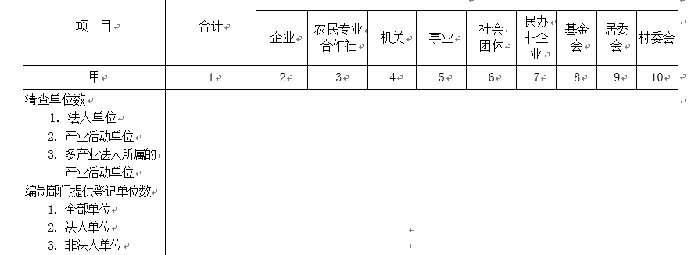
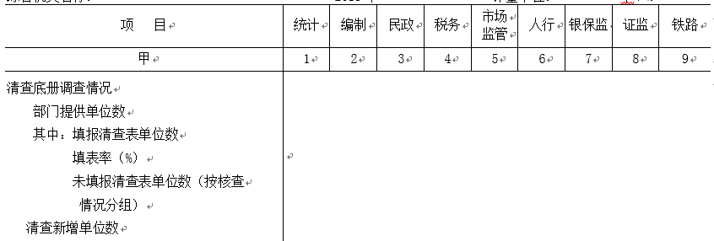
数据检查与评估
数据评估
与部门数据比对分析
与统计调查数据比对分析

Slide 73
（六）清查的实施步骤
收集整理部门和统计数据
编制清查底册
地毯式清查
数据编码与审核
查疑
补漏
上报清查结果、编制普查单位名录
数据检查与评估

Slide 74
上报清查结果
各省11月10日前上报
清查表
清查底册
扩大范围的联网直报单位名录

Slide 75
全国审核
专业用户 | 审核任务
农业、工业、投资、贸易、社科文、服务业 | 主要业务活动 行业代码
人口 | 从业人员期末人数 其中：女性
能源 | 是否生产能源产品 是否经销能源商品
名录库 | 其他指标的表内审核 重名重码审核 法人和产业单位关联审核 清查表与清查底册关联审核

Slide 77
编制普查单位名录
一套表审核确认 联网直报普查单位名录
地方扩大范围名录 PAD填报普查单位名录
金融铁路部门确认 部门普查单位名录
人行、银保监
证监

Slide 78
类型 | 布表
一套表单位 各省扩大联网直报范围单位 | 601等一系列普查表
金融、铁路部门单位 | 部门普查表
纯农业单位 （01-04的产业单位） （01-04的法人且下属产业全部为01-04） | 不填普查表
非一套表单位（其他法人） | 根据机构类型、会计制度 行业代码确定
Notes:
人行、银保监、证监提供的金融名录，不入户清查，只填清查表内的两个指标，普查登记时由各部门组织实施。
国资委提供的金融控股公司，需入户清查（填报整张清查表），普查登记时由人行组织实施。
其他金融单位（如地方金融办掌握的单位），需入户清查，普查登记时由地方普查机构组织实施。

Slide 79
（七）清查的基本原则
1.部门参与
审批登记部门
单独组织实施普查的部门
行业主管部门
2.聚焦核心
找全、查清、划准普查对象

Slide 80
（七）清查的基本原则
3.优化手段
广泛使用部门资料
PAD采集清查数据
智能赋码技术编码

Slide 81
（七）清查的基本原则
4.全面协作
统一工作要求、统一统计标准、统一普查名录
各级分工明确、专业参与审核、确保数据质量

Slide 82
主要内容
一、普查方案概况
二、单位清查办法
清查目的
清查的基本原则
清查对象和清查时间
清查方式和清查内容
清查的实施步骤

Slide 83
谢谢！

